Slide 1





CUỘC THI THIẾT KẾ BÀI GIẢNG ĐIỆN TỬ VÀ THIẾT KẾ GIÁO ÁN ĐIỆN TỬ
CHO GIÁO VIÊN CẤP TIỂU HỌC
NĂM HỌC 2022 - 2023
SỞ GIÁO DỤC VÀ ĐÀO TẠO LÀO CAI
Tên bài giảng: Đôi giày ba ta màu xanh
Môn:Tập đọc
Lớp: 4A
Họ và tên giáo viên: Giàng Thị Sú
Email: giangthisu91@gmail.com
Trường: Trường PTDTBT TH số 1 Sán Chải
Huyện: Si Ma Cai/ Lào Cai

Slide 2

KHỞI ĐỘNG
KHÁM PHÁ
LUYỆN TẬP
VẬN DỤNG

Slide 3

KHỞI ĐỘNG
Thẻ 08: Hộp sáng tác truyện
Kể lại một việc em đã giúp đỡ người khác hoặc được chứng kiến.
Vì sao em lựa chọn giúp đỡ người khác ?
Vì khi giúp đỡ được người khác em sẽ nhận lại được niềm vui.
Khi giúp đỡ được người khác em cảm thấy thế nào ?
Khi giúp đỡ được người khác em cảm thấy rất là hạnh phúc.

Slide 4

Thứ năm ngày 27 tháng 10 năm 2022
Tập đọc
Đôi giày ba ta màu xanh
Hàng Chức Nguyên

Slide 5

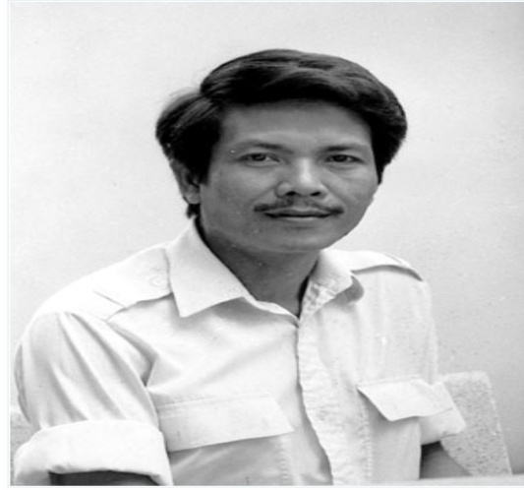
Quảng Ngãi
Tác giả Hàng Chức Nguyên, báo Tuổi Trẻ . Sinh ra và lớn lên ở Quảng Ngãi, năm 1970 ông vào Sài Gòn học tại Trường Đại học Văn khoa Sài Gòn và Đại học Vạn Hạnh….Sau giải phóng, năm 1976 anh được Sở GD-ĐT TP Hồ Chí Minh phân công dạy văn tại Trường THPT Hoàng Hoa Thám, quận Bình Thạnh,TP Hồ Chí Minh.

Slide 6

Hoạt động KHÁM PHÁ

Slide 7
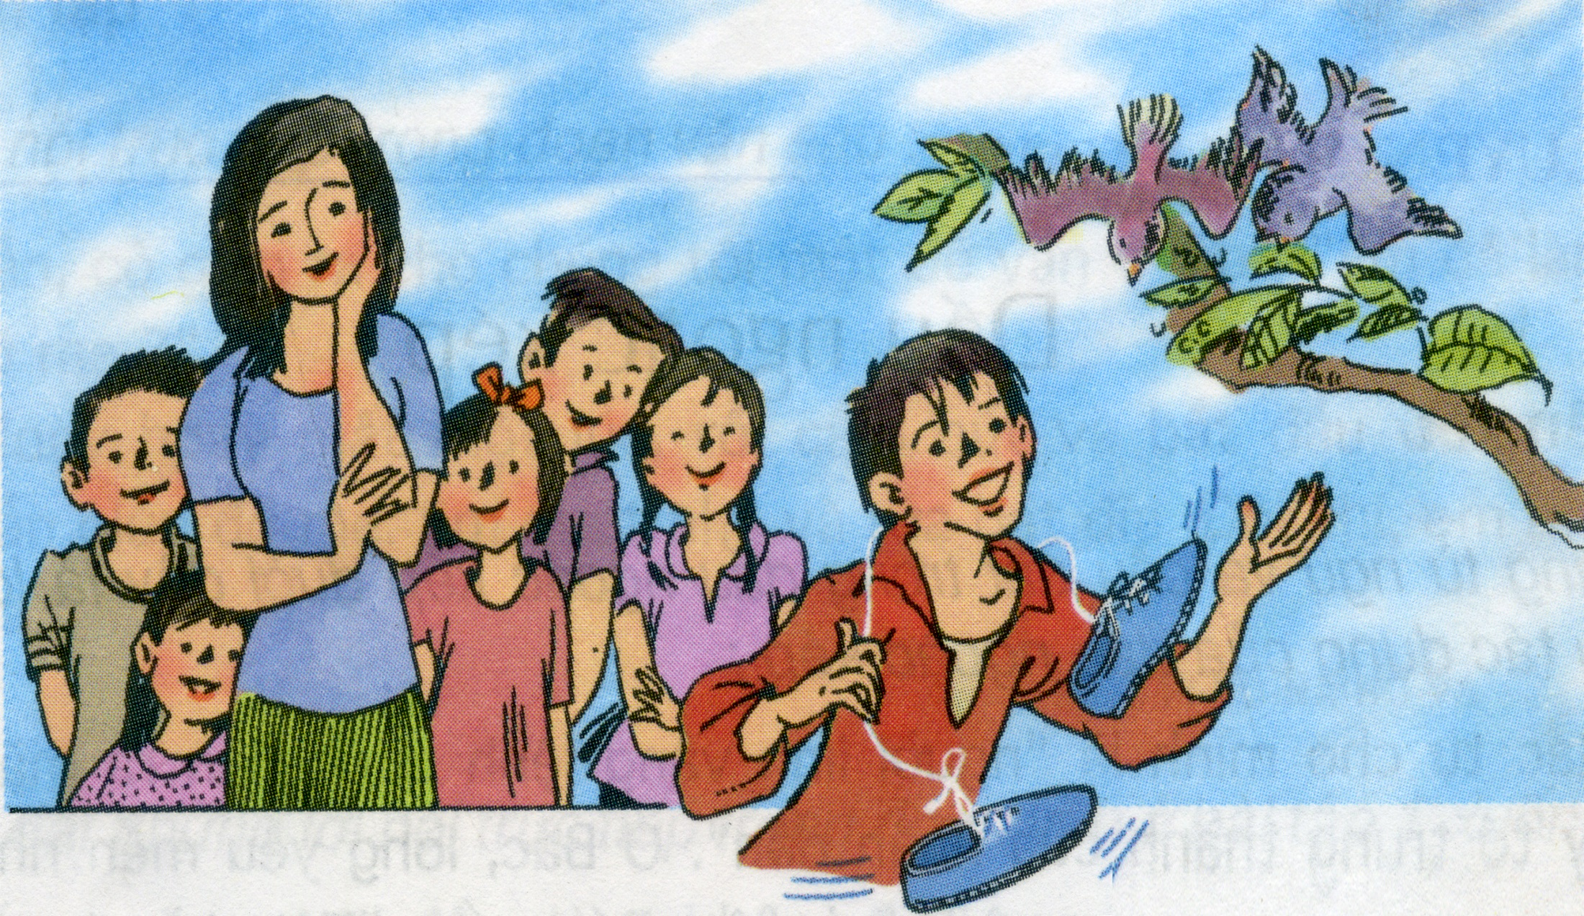
Thẻ 22: Dự đoán

Slide 8
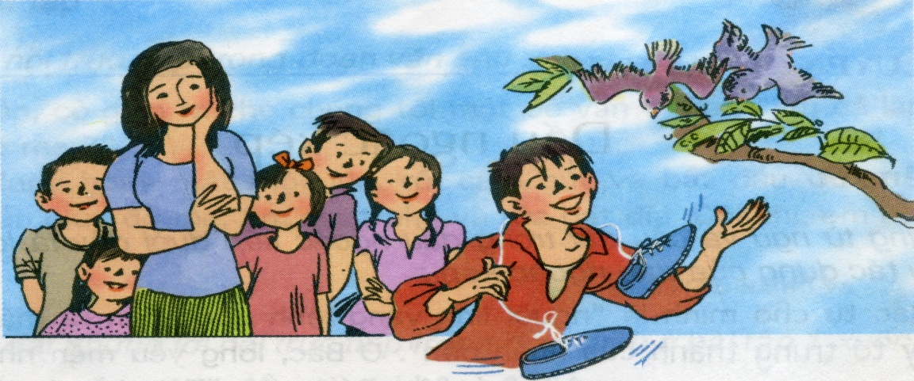
Bức tranh trên vẽ hình ảnh gì ?
Vẽ một cậu bé đang đeo giày trên cổ,
có cô giáo và các bạn học sinh.
Theo các em câu chuyện kể về ai ?
Câu chuyện kể về các em học sinh và cô giáo.

Slide 9
Tập đọc
ĐÔI GIÀY BA TA MÀU XANH
Theo Hàng Chức Nguyên
Yêu cầu cần đạt
Hiểu nội dung: Chị phụ trách quan tâm tới ước mơ của cậu bé Lái, làm cho cậu xúc động và vui sướng đến lớp với đôi giày được thưởng.
Giúp học sinh phát triển năng lực tự chủ, tự hoc; Năng lực giải quyết vấn đề và sáng tạo, có khả năng tự giải quyết các yêu cầu của bài học ( trả lời các câu hỏi trong sách giáo khoa); Năng lực ngôn ngữ ( hiểu một số từ ngữ trong bài: giày ba ta, vận động, cột. Đọc rành mạch, trôi chảy. Biết đọc phân biệt lời các nhân vật, bước đầu đọc diễn cảm được một đoạn trong bài)
Yêu mến cuộc sống, biết quan tâm, giúp đõ mọi người xung quanh. Giáo dục lòng nhân hậu, tinh thần vượt khó vươn lên trong cuộc sống.

Slide 10
Tập đọc
ĐÔI GIÀY BA TA MÀU XANH
Ngày còn bé, có lần tôi đã thấy anh họ tôi đi đôi giày ba ta màu xanh nước biển. Chao ôi! Đôi giày mới đẹp làm sao! Cổ giày ôm sát chân. Thân giày làm bằng vải cứng, dáng thon thả, màu vải như màu da trời những ngày thu. Phần thân giày gần sát cổ có hai hàng khuy dập và luồn một sợi dây trắng nhỏ vắt ngang. Tôi tưởng tượng nếu mang nó vào chắc bước đi sẽ nhẹ và nhanh hơn, tôi sẽ chạy trên những con đường đất mịn trong làng trước cái nhìn thèm muốn của các bạn tôi...
Sau này làm công tác Đội ở một phường, có lần tôi phải vận động Lái, một cậu bé lang thang, đi học. Tôi đã theo Lái trên khắp các đường phố. Một lần, tôi bắt gặp cậu ngẩn ngơ nhìn theo đôi giày ba ta màu xanh của một cậu bé đang dạo chơi. Hóa ra trẻ con thời nào cũng giống nhau. Tôi quyết định chọn đôi giày ba ta màu xanh để thưởng cho Lái trong buổi đầu cậu đến lớp. Hôm nhận giày, tay Lái run run, môi cậu mấp máy, mắt hết nhìn đôi giày, lại nhìn xuống đôi bàn chân mình đang ngọ nguậy dưới đất. Lúc ra khỏi lớp, Lái cột hai chiếc giày vào nhau, đeo vào cổ, nhảy tưng tưng.
Theo HÀNG CHỨC NGUYÊN

Slide 11
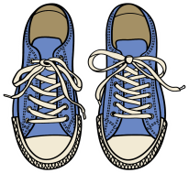
Tập đọc
ĐÔI GIÀY BA TA MÀU XANH
Gồm 2 đoạn:
+Đoạn 1: « Ngày còn bé.......cái nhìn thèm muốn của các bạn tôi...»
+Đoạn 2: « Sau này được làm công tác Đội..........nhảy tưng tưng.»
Một số từ phát âm khó hoặc dễ lẫn: hàng khuy, run run, ngọ nguậy, nhảy tưng tưng
cổ giày
hàng khuy dập
Ba ta: Giày vải cứng, cổ thấp.
vải cứng
Vận động: Tuyên truyền, giải thích, động viên để người khác tự nguyện làm một việc nào đó.
Cột: buộc
Phường: là một đơn vị hành chính cùng cấp với Xã và Thị trấn, là đơn vị hành chính nội thị, nội thành của một Thị xã hay một Thành phố.

Slide 12
Tập đọc
ĐÔI GIÀY BA TA MÀU XANH
Đoạn 1
Ngày còn bé, có lần tôi đã thấy anh họ tôi đi đôi giày ba ta màu xanh nước biển. Chao ôi! Đôi giày mới đẹp làm sao! Cổ giày ôm sát chân. Thân giày làm bằng vải cứng, dáng thon thả, màu vải như màu da trời những ngày thu. Phần thân giày gần sát cổ có hai hàng khuy dập và luồn một sợi dây trắng nhỏ vắt ngang. Tôi tưởng tượng nếu mang nó vào chắc bước đi sẽ nhẹ và nhanh hơn, tôi sẽ chạy trên những con đường đất mịn trong làng trước cái nhìn thèm muốn của các bạn tôi...

Slide 13
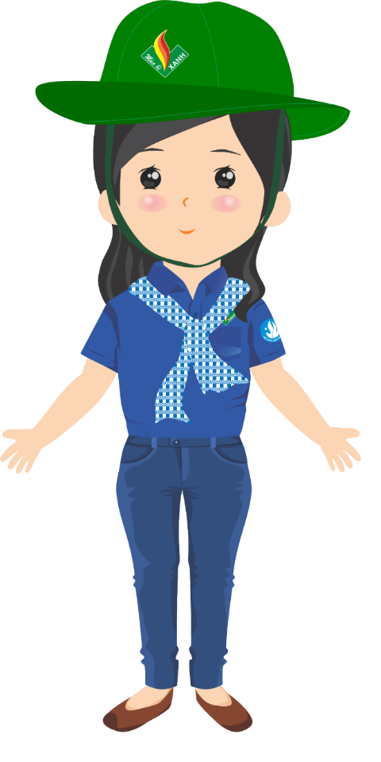
Nhân vật tôi trong đoạn văn là ai?
Nhân vật tôi trong đoạn văn là chị Phụ trách Đội thiếu niên tiền phong
Ngày bé, chị từng mơ ước điều gì?
Chị mơ ước có một đôi giày ba ta màu xanh nước biển như của anh họ chị.
Những câu văn nào miêu tả đôi giày ba ta ?
Cổ giày ôm sát chân. Thân giày làm bằng vải cứng, dáng thon thả, màu vải như màu da trời những ngày thu. Phần thân giày gần sát cổ có hai hàng khuy dập và luồn một sợi dây trắng nhỏ vắt ngang.
Đoạn 1 cho em biết điều gì?
Miêu tả về vẻ đẹp của đôi giày ba ta màu xanh

Slide 14
Tập đọc
ĐÔI GIÀY BA TA MÀU XANH
Đoạn 2
Sau này làm công tác Đội ở một phường, có lần tôi phải vận động Lái, một cậu bé lang thang, đi học. Tôi đã theo Lái trên khắp các đường phố. Một lần, tôi bắt gặp cậu ngẩn ngơ nhìn theo đôi giày ba ta màu xanh của một cậu bé đang dạo chơi. Hóa ra trẻ con thời nào cũng giống nhau. Tôi quyết định chọn đôi giày ba ta màu xanh để thưởng cho Lái trong buổi đầu cậu đến lớp. Hôm nhận giày, tay Lái run run, môi cậu mấp máy, mắt hết nhìn đôi giày, lại nhìn xuống đôi bàn chân mình đang ngọ nguậy dưới đất. Lúc ra khỏi lớp, Lái cột hai chiếc giày vào nhau, đeo vào cổ, nhảy tưng tưng.
Theo HÀNG CHỨC NGUYÊN

Slide 15
Khi làm công tác Đội, chị phụ trách được phân công làm nhiệm vụ gì?
Chị phụ trách được phân công làm nhiệm vụ phải vận động Lái, một cậu bé lang thang đi học
Vì sao chị biết ước mơ của Lái?
Vì chị đã đi theo Lái khắp các đường phố
Chị đã làm gì để động viên cậu bé trong ngày đầu tới lớp?
Chị đã thưởng cho cậu bé đôi giày ba ta màu xanh
Tại sao chị lại chọn cách làm đó?
Vì Lái cũng có ước mơ giống như chị
Những chi tiết nào thể hiện niềm vui và sự cảm động của Lái khi nhận đôi giày?
Tay Lái run run, môi cậu mấp máy, mắt hết nhìn đôi giày, lại nhìn xuống đôi bàn chân mình đang ngọ nguậy dưới đất. Lái cột hai chiếc giày vào nhau, đeo vào cổ, nhảy tưng tưng.
Qua câu chuyện em hiểu được điều gì?
Chị phụ trách quan tâm tới ước mơ của cậu bé Lái, làm cho cậu xúc động và vui sướng đến lớp với đôi giày được thưởng.

Slide 16
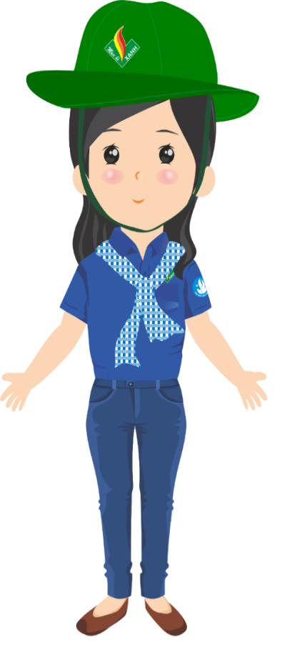

Nếu là cậu bé Lái em sẽ nói gì với chị Tổng phụ trách Đội
Tập đọc
ĐÔI GIÀY BA TA MÀU XANH
Nội dung của bài: Chị phụ trách quan tâm tới ước mơ của cậu bé Lái, làm cho cậu xúc động và vui sướng đến lớp với đôi giày được thưởng.

Slide 17
Tập đọc
ĐÔI GIÀY BA TA MÀU XANH
LUYỆN TẬP
Hôm nhận giày,/ tay Lái run run,/ môi cậu mấp máy,/ mắt hết nhìn đôi giày,/ lại nhìn xuống đôi bàn chân mình đang ngọ nguậy dưới đất.// Lúc ra khỏi lớp,/ Lái cột hai chiếc giày vào nhau,/ đeo vào cổ,/ nhảy tưng tưng. //

Slide 18
Vận dụng
Trò chơi: Plicker
https://www.plickers.com/seteditor/6368d3924b4b59001294fe6b
(Nội dung câu hỏi trên phần mềm Plicker đã xây dựng)
Câu 1: Nội dung bài tập đọc: Đôi giày ba ta màu xanh là :
A. Sự quan tâm của chị Phụ trách làm Lái xúc động.
B. Lái không thích đôi giày ba ta lắm.
C. Chị Phụ trách ghét Lái vì trốn học.
D. Lái cảm ơn chị Phụ trách.
Câu 2: Đâu là hành động giúp đỡ người khác ?
A. Cho bạn chép bài kiểm tra của mình.
B. Lấy tiền của bố mẹ cho bạn để bạn mua kẹo vì nhà bạn nghèo.
C. Bạn ngã, đưa tay ra kéo được một nửa thả tay ra.
D. Bạn nghỉ học vì bạn ốm, cuối buổi em đến thăm và giảng lại bài cho bạn hiểu.

Slide 19
Em hãy kể việc làm của mình mà em cho rằng đó là những việc thể hiện sự chia sẻ khó khăn với người khác?

Slide 20

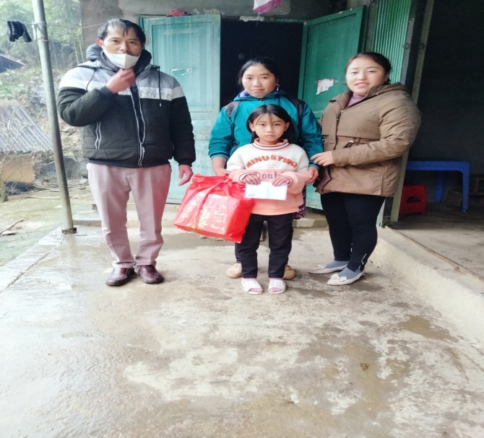
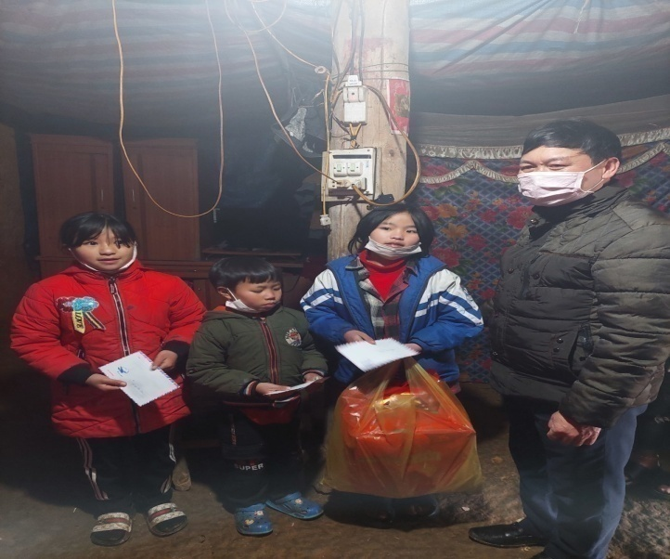
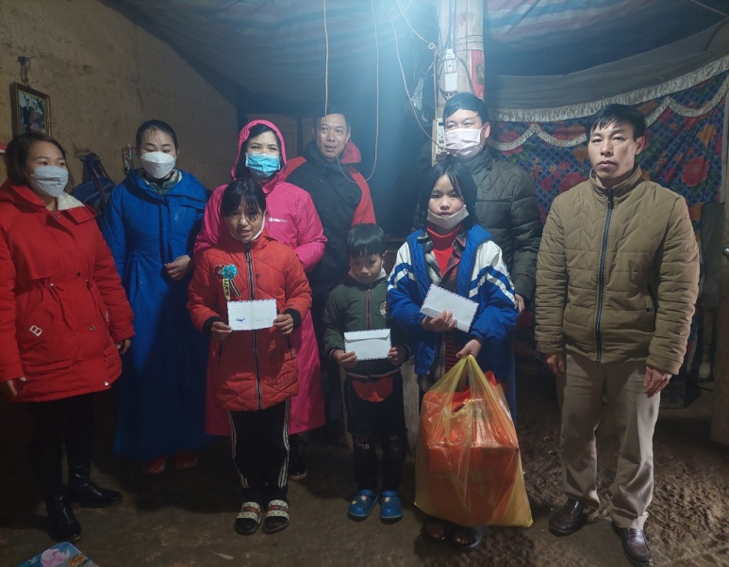
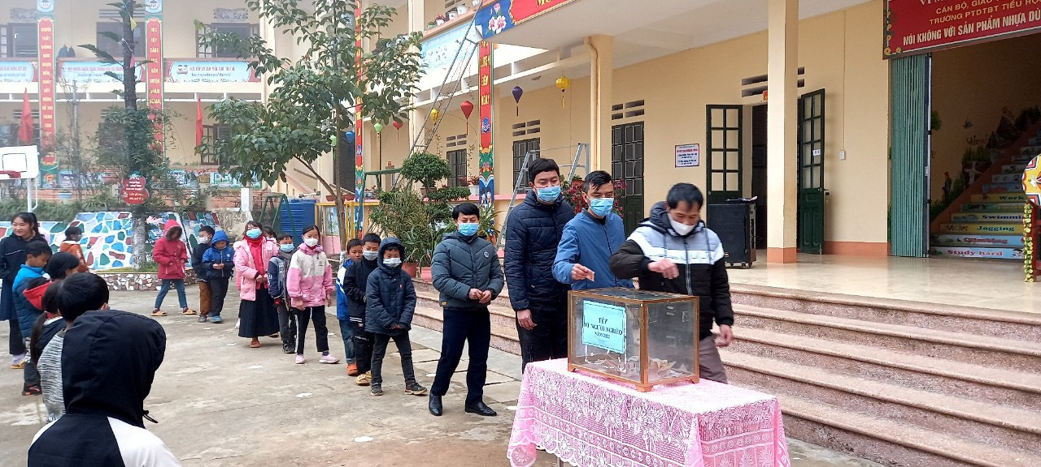
Tặng quà Tết Nguyên Đán gia đình học sinh có hoàn cảnh khó khăn.
Trường PTDTBT TH số 1 Sán Chải tổ chức quyên góp ủng hộ HS có hoàn cảnh khó khăn

Slide 21
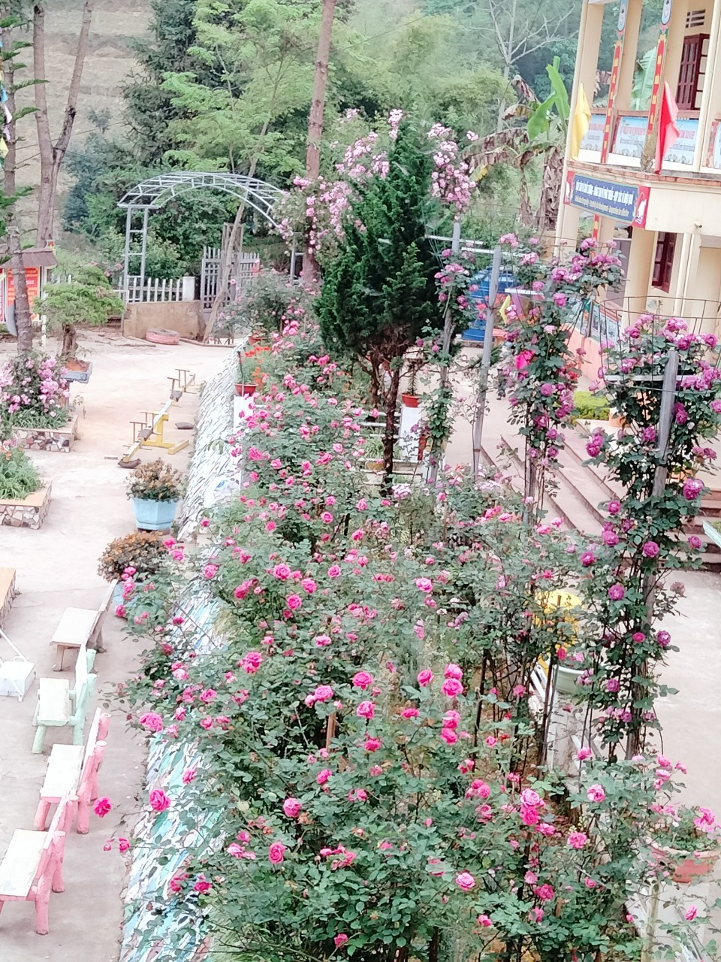
Kính chúc các thầy cô sức khỏe
Chúc các em học giỏi

Slide 22
Tài liệu tham khảo
Sách giáo khoa Tiếng Việt lớp 4 tập 1
Sách giáo viên Tiếng Việt lớp 4 tập 1
Phần mền trò chơi Plicker
Thẻ hoạt động tăng cường đọc viết dành cho giáo viên.

